Slide 1
REPRODÜKTİF SÜRÜ SAĞLIĞI
Prof.Dr. Şükrü Küplülü

Slide 2
POSTPARTUM DÖNEMİN YÖNETİMİ

Slide 3
Postpartum Sorunlar
Uterus hastalıkları
Meme içi Enf.
Metabolik ve
işlevsel sorunlar
Topallıklar
(Peter ve ark., 2017)

Slide 4
Postpartum Sorunlar
(Sundrum, 2015; Leblanc, 2014; Van saun, Sniffen, 2014)

Slide 5
Postpartum sorunlar/enerji gengesi
Yağ
NEFA
KC
BHBA
AcAc
Aseton
(Cockcroft, 2015; Anonim, 2017)

Slide 6
Postpartum hastalıklar
Sağlıklı
Hasta
Gebelik (32. gün) %
(Overton, 2013; Henderson ve ark., 2016; Riberio ve ark., 2016)

Slide 7
Postpartum Sorunlar
HASTALIK | ORTALAMA İNSİDENS (%) | GÖRÜLDÜĞÜ GÜNLER (Postpartum) | HEDEF
Güç doğum | 2,7-11,6 |  | <%2
Klinik Hipokalsemi | 6,5 | İlk 3 gün | %1
Prolapsus uteri | 0,66-2,9 | İlk 2 gün
Retensiyo sekundinarum | 8,6 | İlk 3 gün | <%4
Meme ödemi | Belirli derecelerde %97 | Prepartum 1 postpartum 3 hafta
Klinik Metritis | 10,1 | İlk 15 gün
Klinik Mastitis | 14,2 | İlk 15 gün | <%5
Klinik Ketozis | 4,8 | İlk 3 hafta | <%1
Abomazum deplasmanı | 5 | İlk 15 gün | <%1
Laminitis | 7 | Çoğunlukla ilk 30 gün | <%2
Ovaryum kistleri | 23,3 | İlk 9 hafta

Slide 8
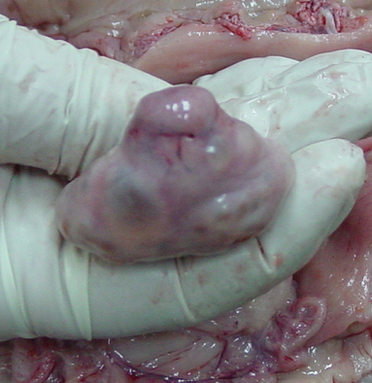
Postpartum Dönemin Yönetimi
Hijyenik ortamda doğum
Pp. ilk ovulasyonun denetlenmesi (Rectal p.+USG)
* ilk muayene 21-28. g
(CL + PGF2a tercihen pp 14.günde GnRH enjeksiyonu )
* ikinci muayene 20 gün sonra yapılır
(CL+,uterus uygun,PGF2a ve tohumlama veya ovosynch. protokol)

Slide 9
Postpartum Uterus İnvolusyon Eğrisi
(Nokes, 2009; Anonim 26, 2017)

Slide 10
Pp. uterus involusyonu ve uterus enfeksiyonlarının denetimi
Erken puerperal enfeksiyonlarda
Paranteral antibiyotik
Sıvı tedavisi
Anti histaminikler
Destek tedaviler (NSAI v.b.)
Uterus involüsyonunun uyarılması (PGF2a)

Slide 11
Pp. uterus involusyonu ve uterus enfeksiyonlarının denetimi
Postpartum 30 günden sonra
İntrauterin antiseptikler :
A- Lugol
B- Lotagen
İntrauterin antibiyotikler :
* Anaerobik ortamda etkili, geniş spektrumlu
* DMSO+ Antibiyotik kombinasyonu (Rifamisin)
Diğer Yöntemler:
* Endometriyal küretaj
* PGF2-alfa x PGF2-alfa
* Eozinofilik kültür

Slide 12
Olgu Bazında Yaklaşımlar
ANÖSTRUS
Not: Sub östrus, kalıcı CL olgularından ayırt edilmesi gerekir, östrus gözlemi doğru yapılamıyor
Post partum süreci uzatır
Palpasyon(10 gün arayla) : Ovaryum yüzeyleri düz , yapı yok
Serum P4 (haftada 2 defa) <1 ng/ml

Slide 13
ANÖSTRUS SAĞALTIMı
Beslenmeyi düzeltiniz (LH)
Buzağı etkisini ortadan kaldırınız
Ortamda boğa bulundurulması (feromen)
Hormonal girişim (GnRH, Progestagen+GnRH komb.)

Slide 14
Suböstrus
Östrus semptomu görülmez
Palpasyonda Luteal Yapı bulunur
USG’de “luteal yapı” ve “DM follikül” bulunur
Hormonal girişim
(Ovulasyonun senkronizasyonu: GnRH+ PGF2a+Progestagen kombinasyonu)

Slide 15
Hakiki Anöstrus
Ovaryum aktivesi gerçekleşmiş, luteolitik mekanizmanın çalışmamasına bağlı
Sağaltım : Luteolitik mekanizmanın çalıştırılması
İntra uterin antibiyotik , antiseptik verilmesi
Hormonal girişim
(Tek PGF2a ya da Ovulasyon senkronizasyonu)

Slide 16
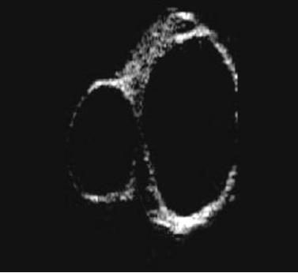
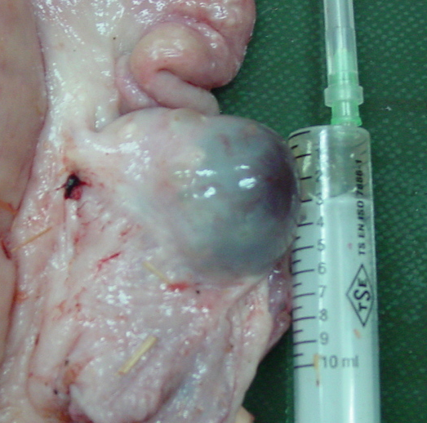
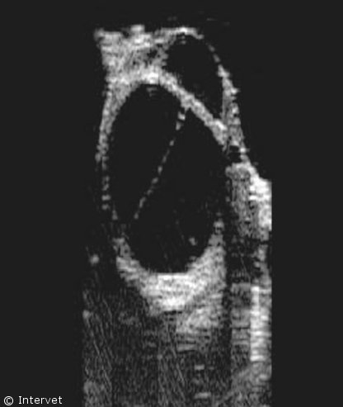
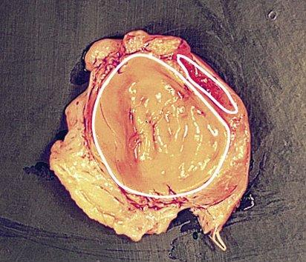
Ovaryum Kistleri (pp ilk 35 gün içinde)
Folliküler veya Luteal
GnRH
GnRH+PGF2a
GnRH+PGF2a+P
hCG
Spontan ?
Etiyoloji
Küplülü ve ark. ; 2007

Slide 17
Postpartum Ovaryum Aktivitesi
(Sheldon Ve Ark., 2011)

